Slide 1
죽산보 데이터 분석
죽산보와 승촌보 데이터 관계 활용

Slide 2
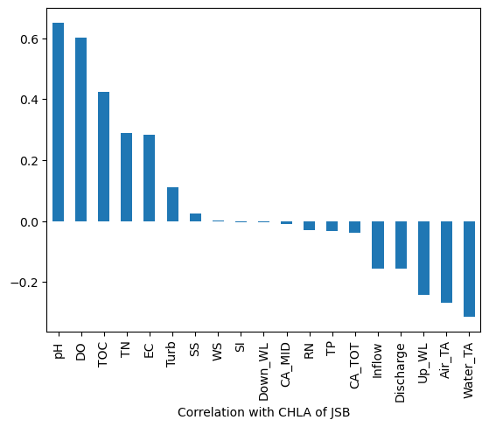
죽산보: CHLA와의 상관관계

Slide 3
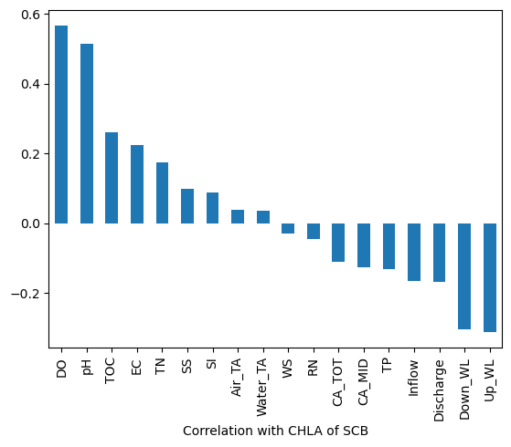
승촌보: CHLA와의 상관관계

Slide 4
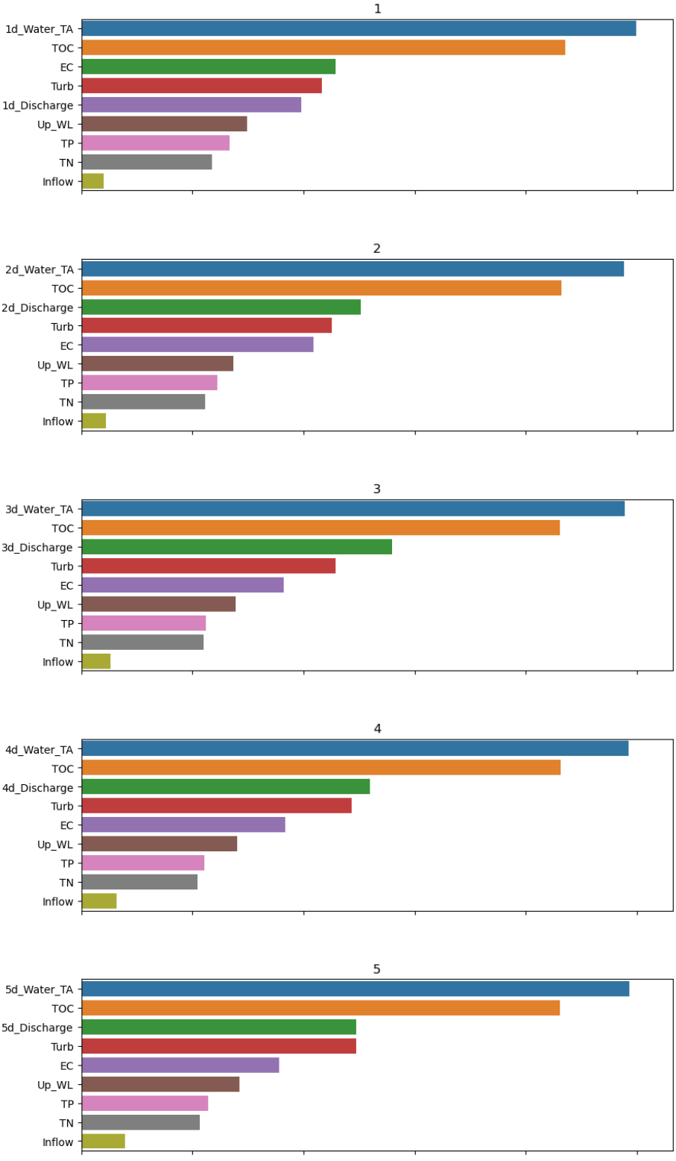
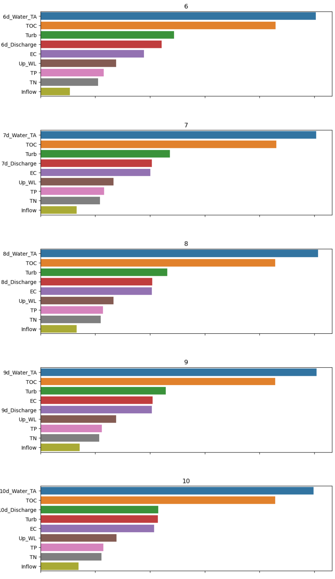
죽산보의 CHLA 예측 모델 훈련 결과: - 죽산보의 CHLA 예측 특성 중요도 - 죽산보의 수온과 방류량에 대해 지난 1일부터 14일 동안의 평균값 특성 추가 - 10일까지의 특성 중요도 변화 히스토그램 - 지난 8일 동안의 수온 평균값이 가장 중요

Slide 5
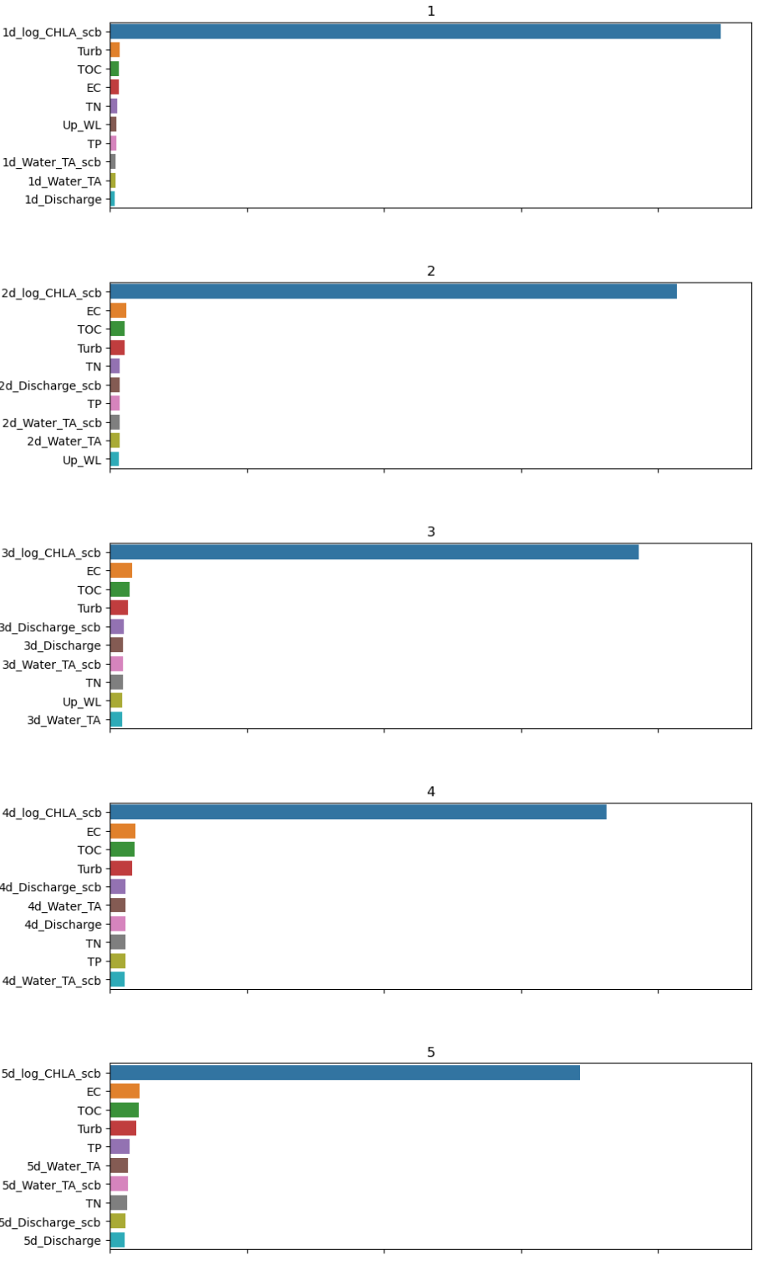
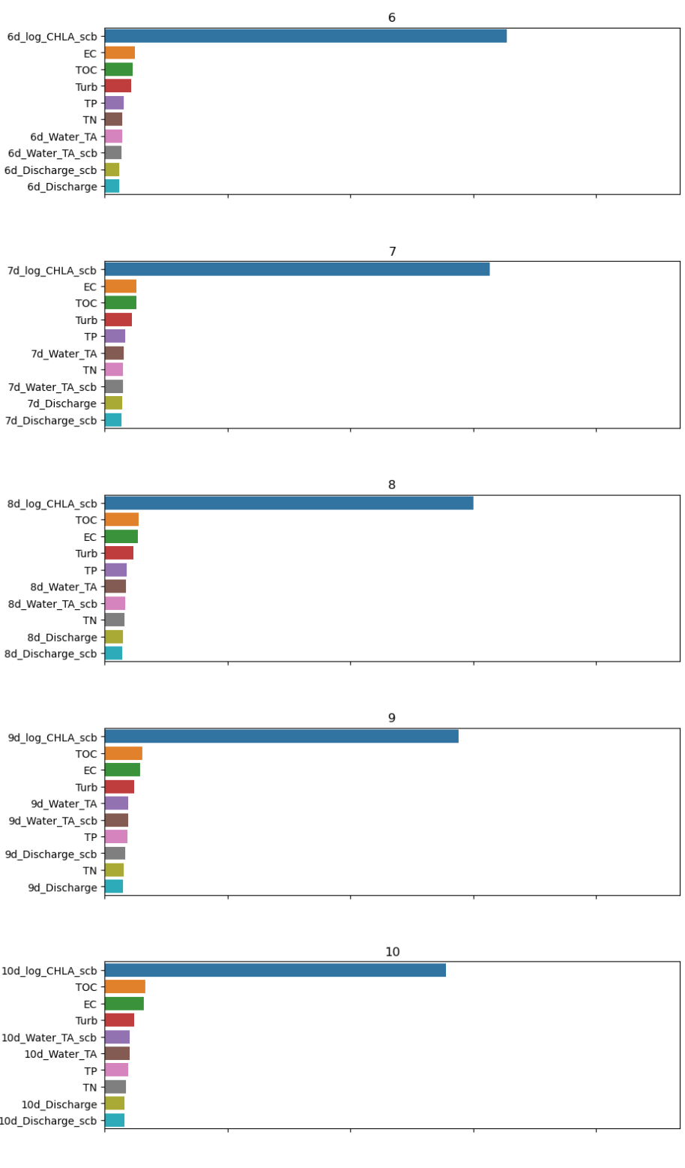
죽산보의 CHLA 예측 모델 훈련 결과: - 죽산보의 CHLA 예측 특성 중요도 - 죽산보의 수온과 방류량에 대해 지난 1일부터 14일 동안의 평균값 특성 추가 - 승촌보의 CHLA, 수온, 방류량 특성의 지난 1일부터 14일 동안의 평균값 특성 추가 - 10일 동안의 특성 중요도 변화 히스트로그램 - 지난 하룻동안의 승촌보 CHLA 평균값이 가장 중요

